Slide 1
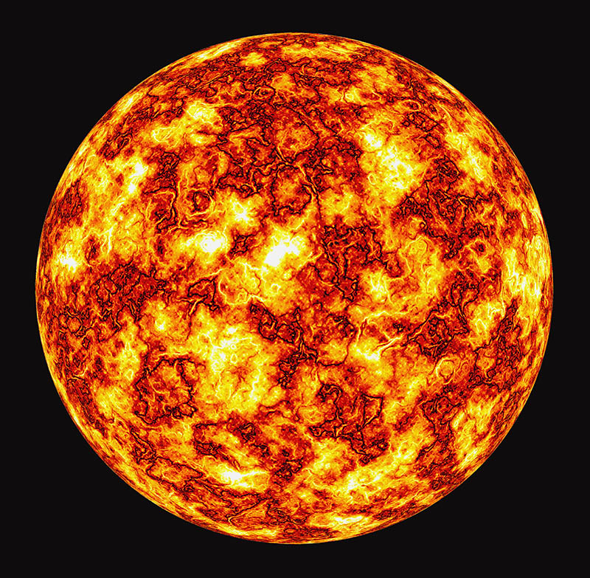
SUNCE
- GLAVNI IZVOR ENERGIJE NA ZEMLJI - (2.dio)

Slide 2
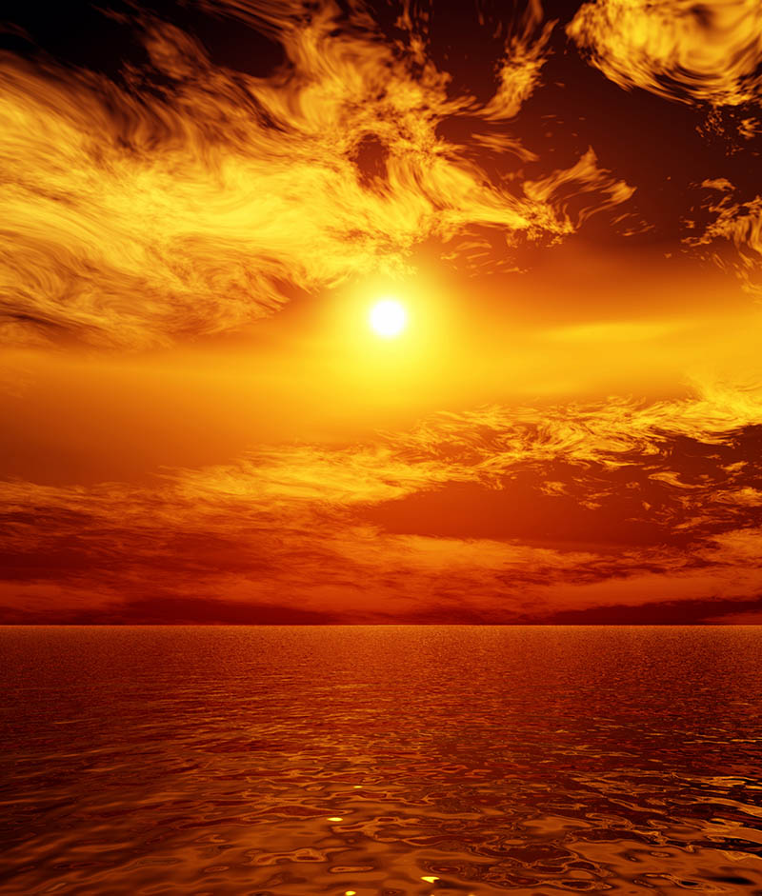
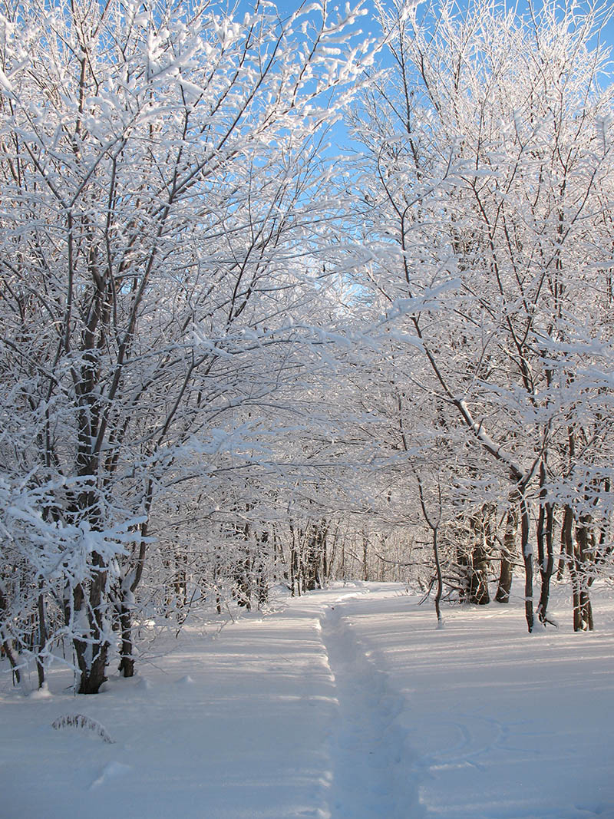

- klimatski uvjeti utječu na brojne ljudske aktivnosti i način života
- temperatura
zraka bitno se razlikuje ljeti i zimi
VIZUALNO +

Slide 3
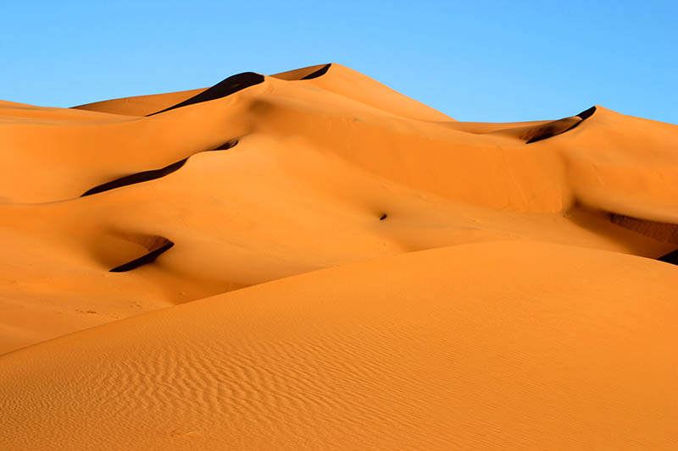
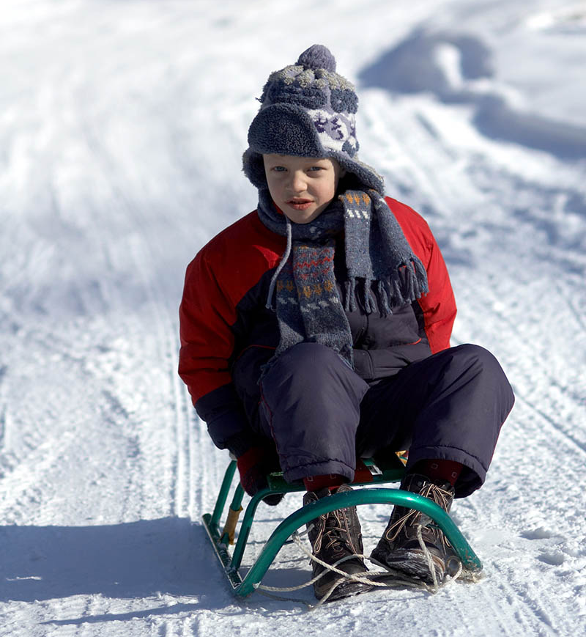

- u pustinji je velika razlika između temperature zraka danju i noću
-u planinskim krajevima je manja temperaturna razlika dana i noći
ISTRAŽI:
Koje ljudske aktivnosti ovise o temperaturi okoliša?

Slide 4
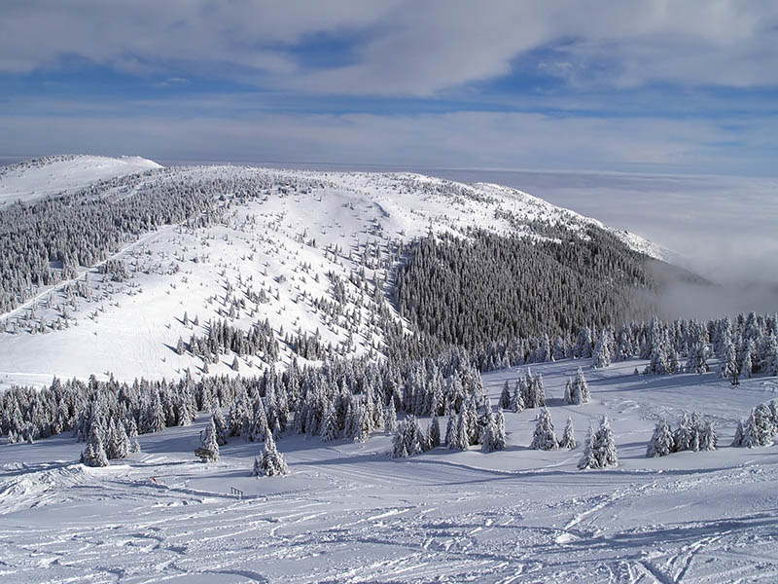
- stalna tjelesna temperatura čovjeka je 36 - 37°C
- ako tjelesna temperatura padne ispod 35°C kažemo da smo pothlađeni
- tjelesnu temperaturu od 40°C i više treba HITNO SMANJIVATI
Zašto temperaturu svog tijela najčešće mjerimo ispod pazuha ili u ustima?

Slide 5
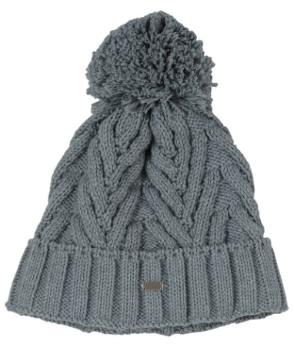
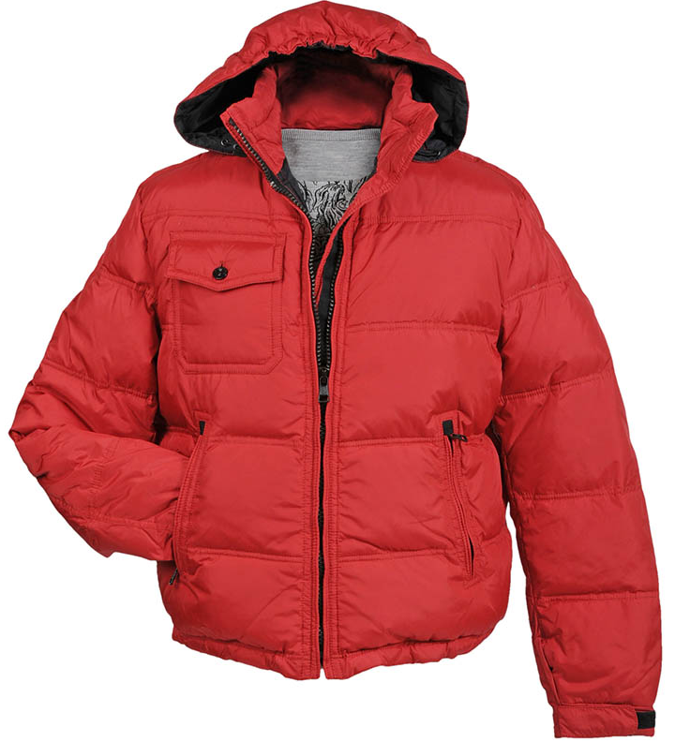
ISTRAŽI:
→ Što se događa s našim tijelom kad nam je hladno? Zašto? Što tada činimo?
→ Ako ti je hladno, zašto ti pomaže kad te netko zagrli?
→ Možeš li dlanovima ugrijati manju bocu hladnog pića?

Slide 6
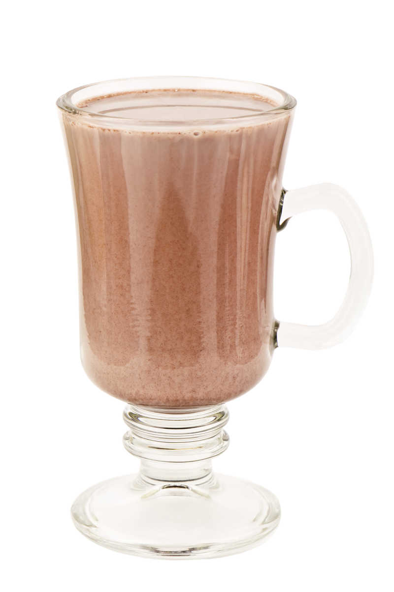
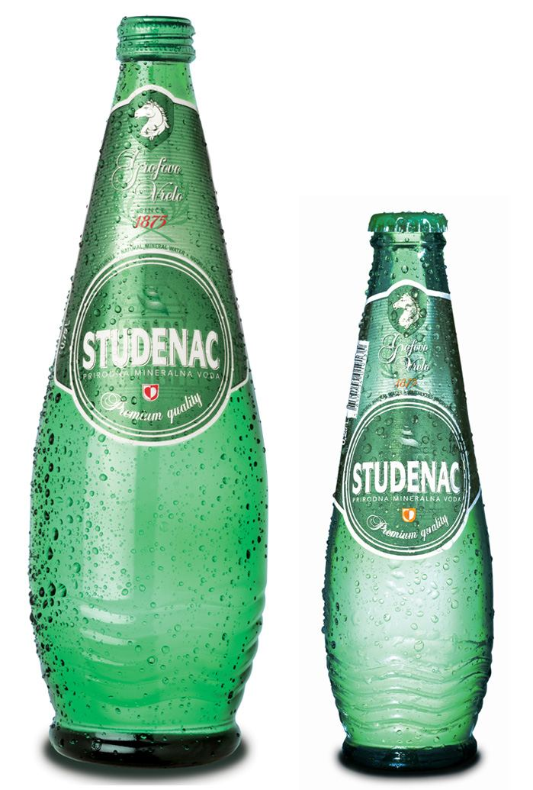
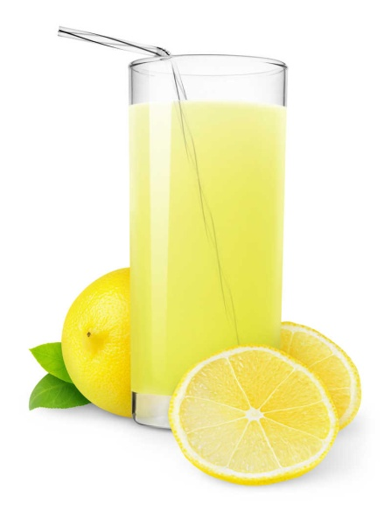
- porast tjelesne temperature iznad 37 °C obično je znak pojave neke bolesti
- tada valja unositi veću količinu tekućine u organizam radi pojačanog znojenja

Slide 7
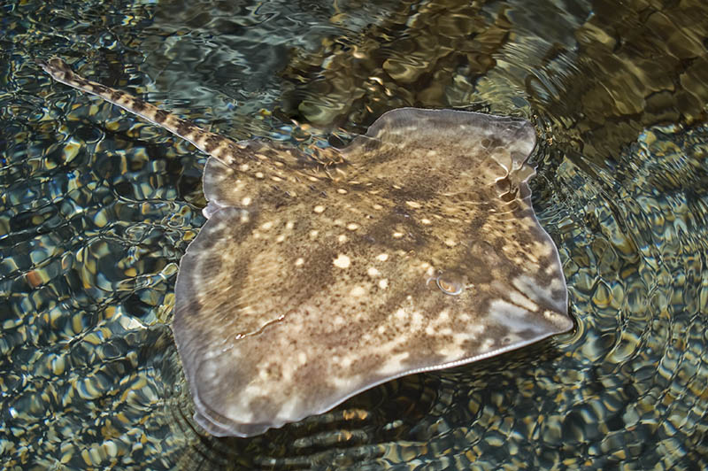
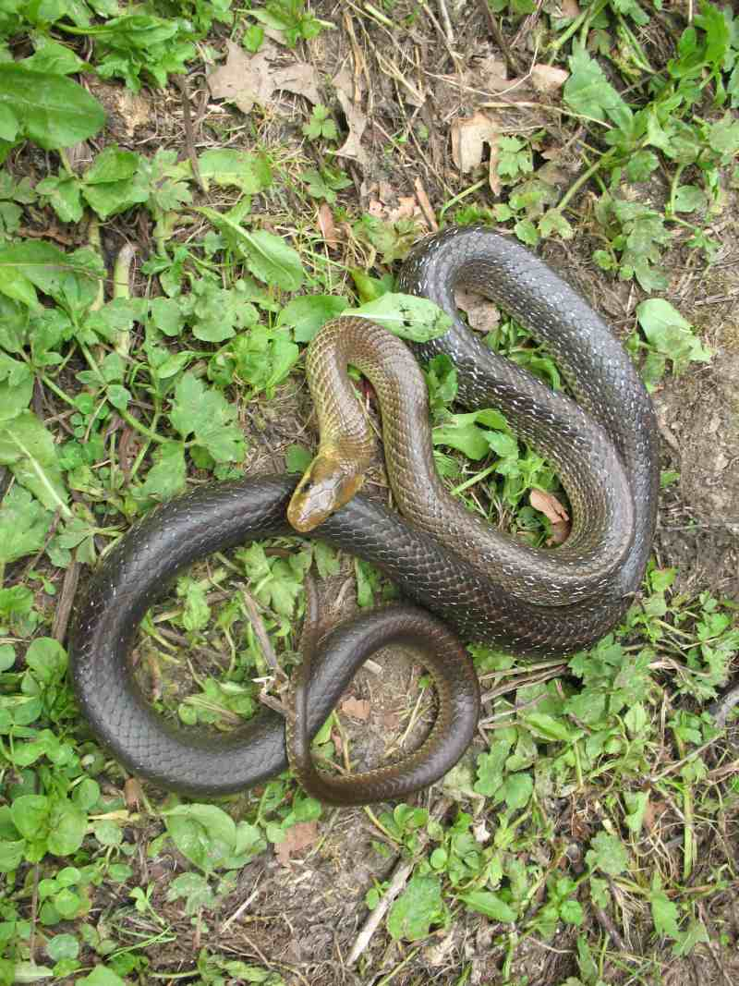
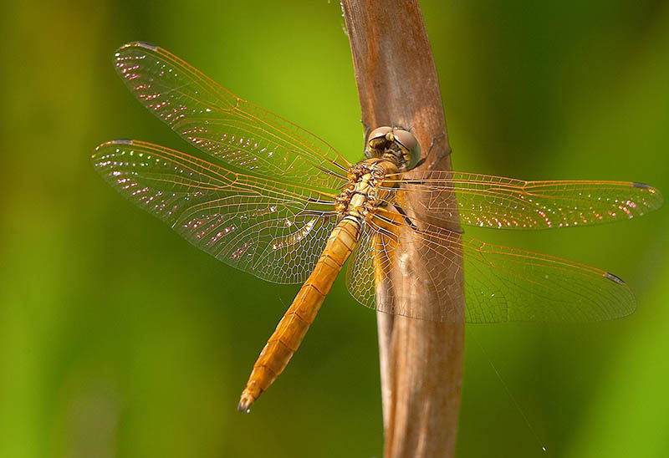
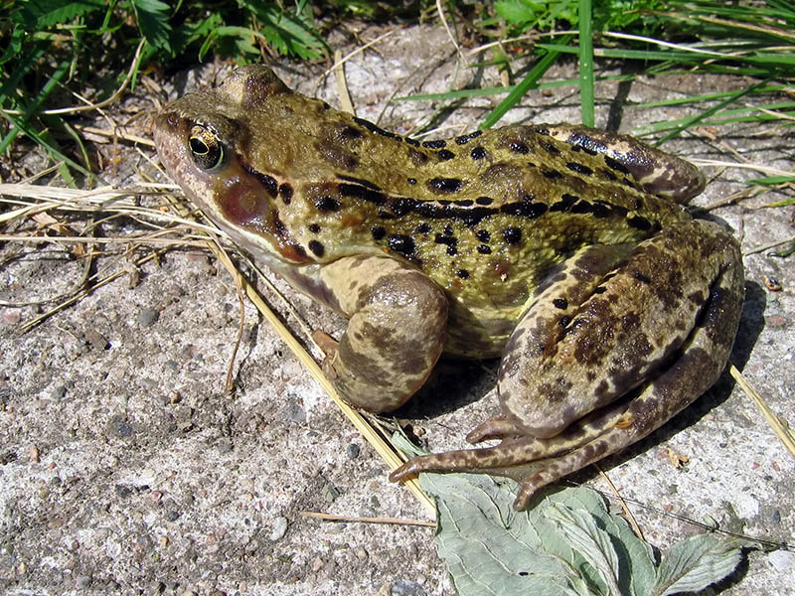
TJELESNA TEMPERATURA ŽIVOTINJA
- PROMJENJIVA -
- beskralješnjaci
- ribe
- vodozemci
- gmazovi

Slide 8
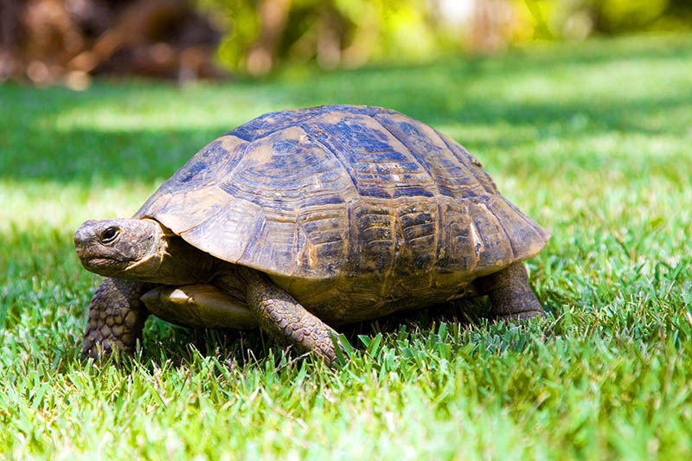
TJELESNA TEMPERATURA ŽIVOTINJA
- PROMJENJIVA -
- životinje promjenjive tjelesne temperature imaju istu temperaturu tijela kao i okoliš oko njih
- hladna razdoblja provode umirene, najčešće u šupljinama u tlu

Slide 9
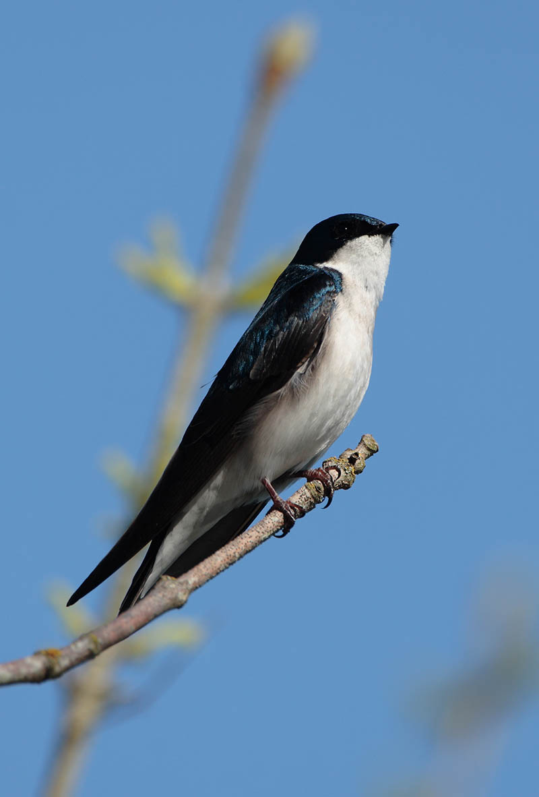
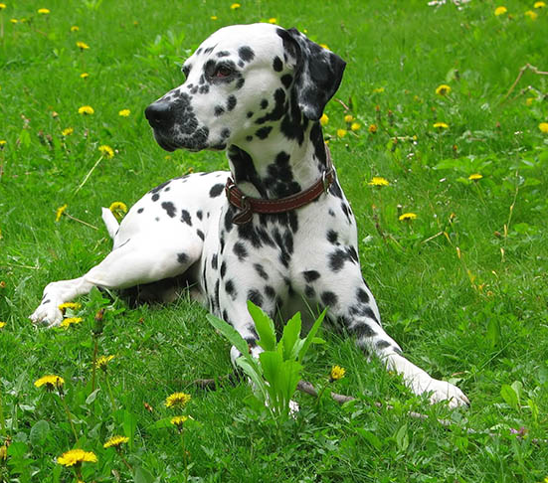
TJELESNA TEMPERATURA ŽIVOTINJA
- STALNA -
- ptice
- sisavci

Slide 10
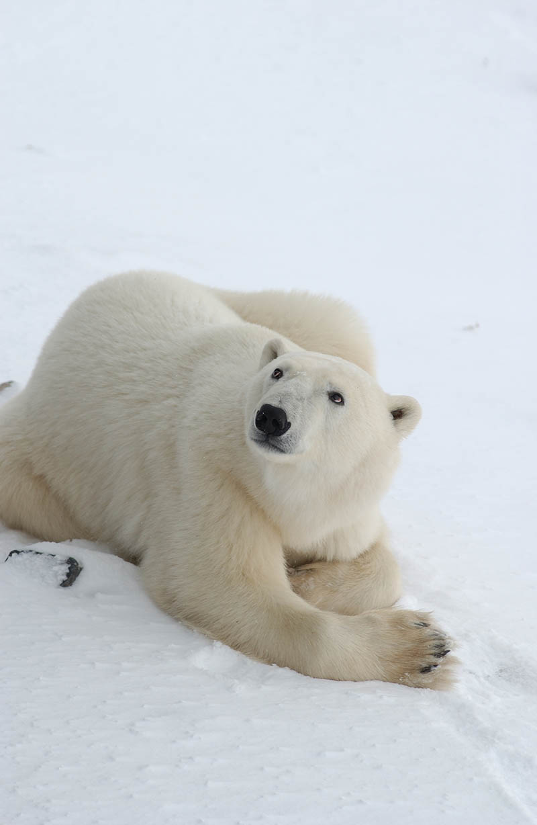
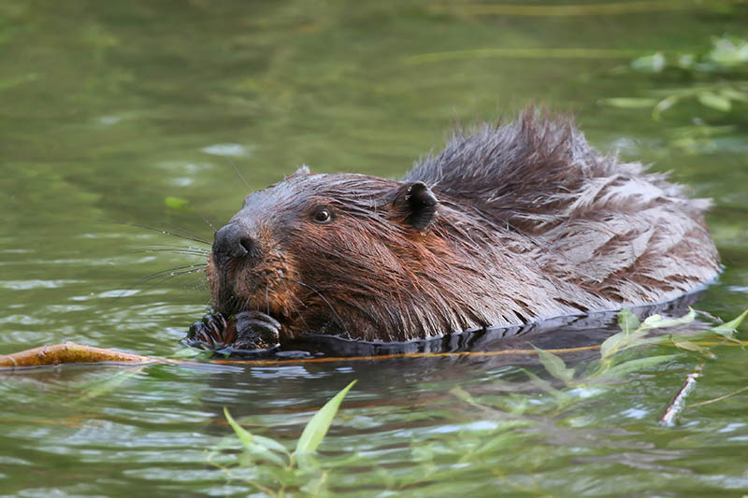
TJELESNA TEMPERATURA ŽIVOTINJA
ISTRAŽI:
Kako masni potkožni sloj može štititi od hladnoće?
RB str. 23: Istraži kako zadržati toplinu tijela!

Slide 11
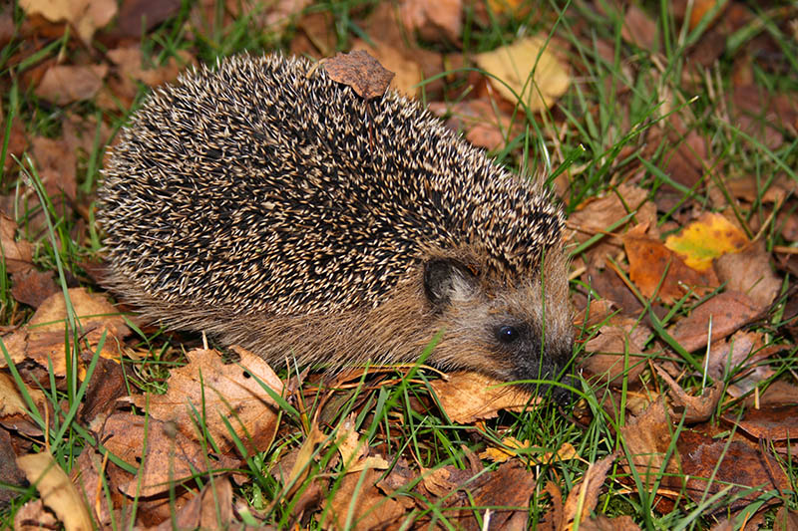

KVIZ: PROVJERI ZANJE

